Slide 1
Form di inserimento dati Espoprofessioni
Presentazione di Alessia Sarak

Slide 2
Argomenti trattati
Obbiettivo del progetto (QDC)
GANNT iniziale
Requisiti
Implementazione
Codice
Interfaccia Grafica
Errori salvataggio dati
Visualizzazione dati
Test
Conclusione (GANNT finale)

Slide 3
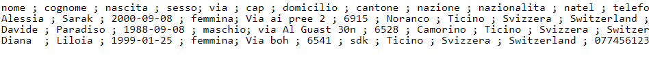
Obbiettivo del progetto (QDC)
Pagina Internet
Si possono inserire i dati
I dati devono venir salvati in un file.csv
Cos’è un file csv?
Notes:
Nel QDC ci è stato richiesto di fare una pagina internet con al suo interno diversi campi in cui inserire i dati richiesti, come nome, cognome e così via.
I dati vengono poi salvati in un file csv.
Cos’è? È un file da cui si può creare una tabella facilmente, la prima riga rappresenta le colonne e le altre i campi.

Slide 4
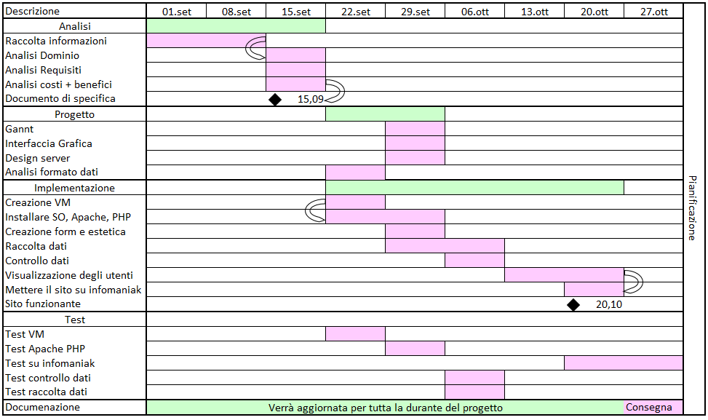
GANNT iniziale
Notes:
Nel QDC ci è stato richiesto di fare una pagina internet con al suo interno diversi campi in cui inserire i dati richiesti, come nome, cognome e così via.
I dati vengono poi salvati in un file csv.
Cos’è? È un file da cui si può creare una tabella facilmente, la prima riga rappresenta le colonne e le altre i campi.

Slide 5
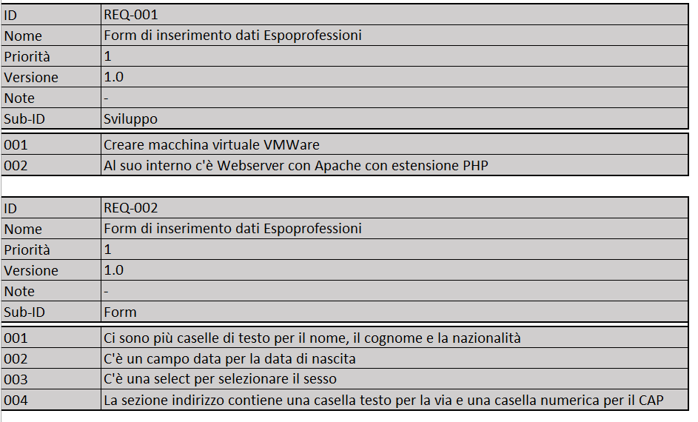
Requisiti
Notes:
Spiegare i vari requisiti, come li hai fatti, come sono andati nell’implementazione.

Slide 6
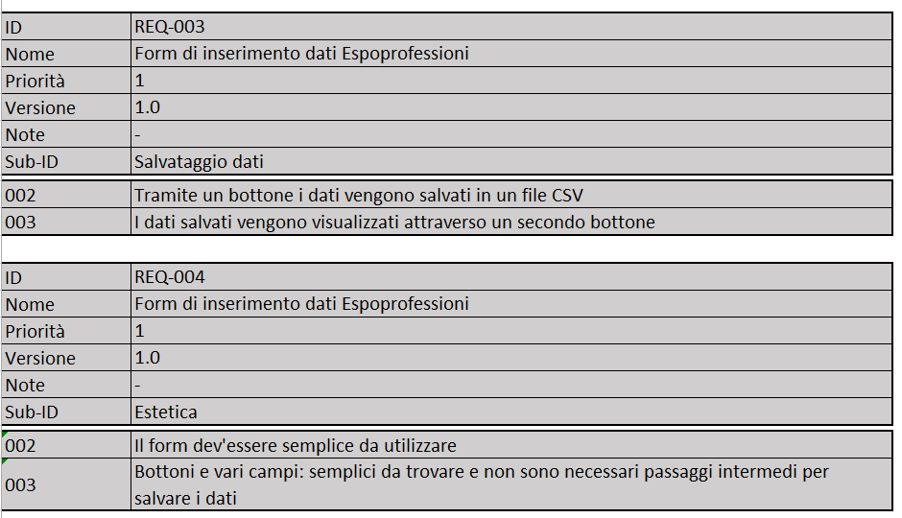
Requisiti

Slide 7

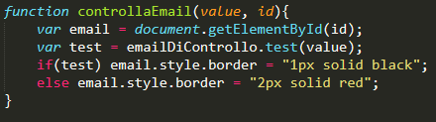
Implementazione - Codice
Per salvare i dati:
Controllo dati:

Slide 8
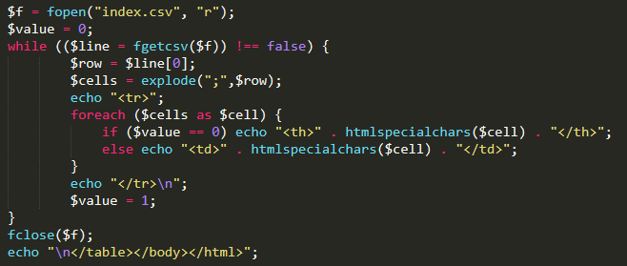
Implementazione - Codice
Visualizzare dati:

Slide 9
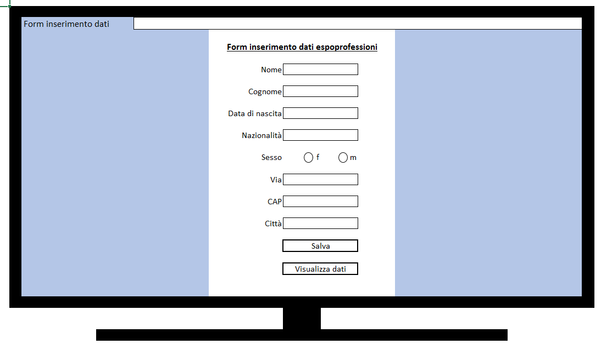
Implementazione – Idea di Interfaccia
Notes:
L’idea iniziale dell’interfaccia era questa

Slide 10
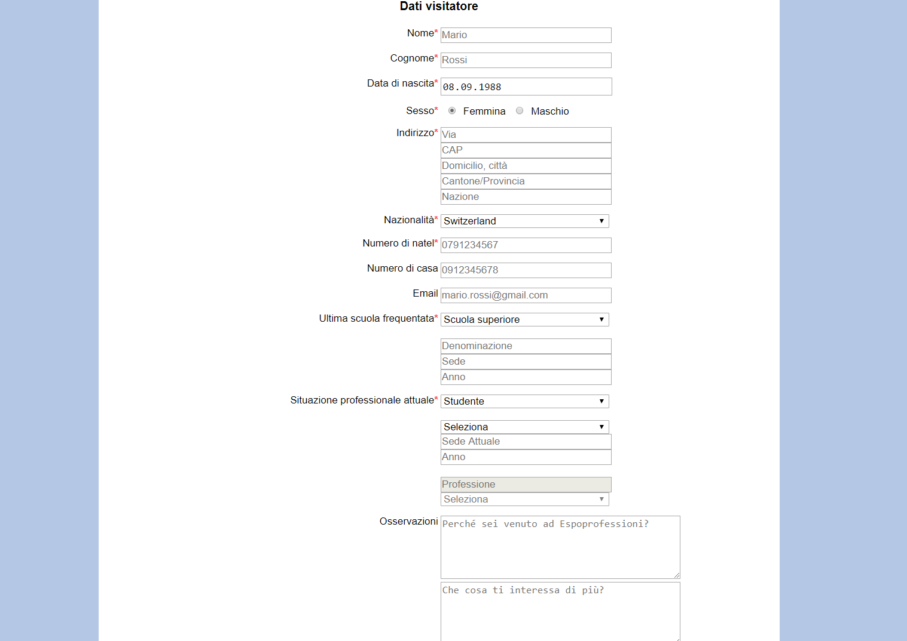
Implementazione –Interfaccia Definitiva
*
*
*
*
*
*
*
*
*
* Campi obbligatori
Notes:
Sono riuscita a mantenerla abbastanza bene
Perché non tutti i campi obbligatori?
Per questione di utilità e vedo come mia mamma o io spesso compiliamo i campi e molti di quelli che ci sono evitiamo di metterli, l’email non è essenziale, c’è il umero di telefono
Numero di casa non tutti lo hanno

Slide 11
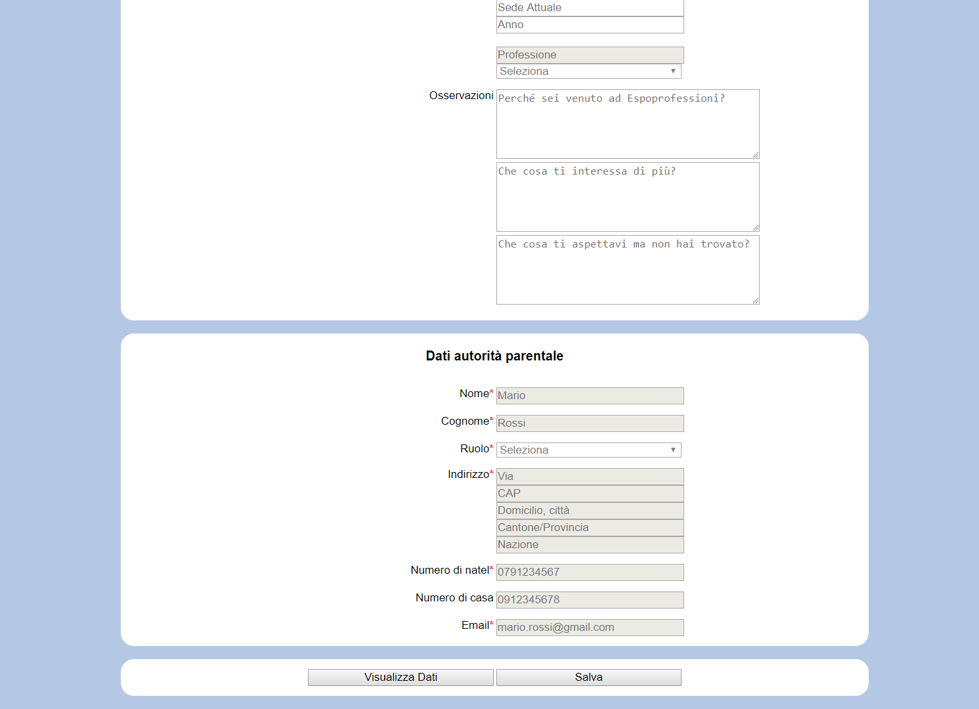
Implementazione –Interfaccia Definitiva
Notes:
Sono riuscita a mantenerla abbastanza bene,

Slide 12



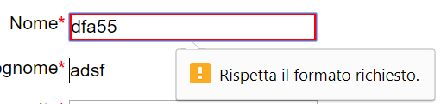
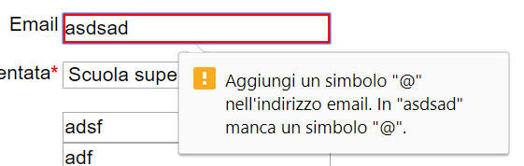
Errori salvataggio dati

Slide 13

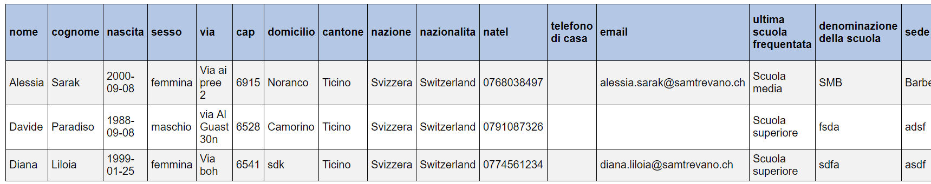
Visualizzazione Dati

Slide 14
Test
Test Case: | TC-003 | Nome: | Test su infomaniak
Riferimento: | REQ-012
Descrizione: | Viene caricato il sito su infomaniak
Prerequisiti: | Pagina php pronta
 | Salvataggio e controllo dati funzionante
Procedura: | 1. Caricare il sito su infomaniak
 | 2. Andare sul sito
 | 3. Inserire i dati
 | 4. Salvare i dati
 | 5. Visualizzare i dati
Risultati attesi: | Funziona tutto
Test Case: | TC-001 | Nome: | Test Apache PHP
Riferimento: | REQ-012
Descrizione: | Si scarica apache e php e si controlla che funzionano entrambi
Prerequisiti: | Macchina virtuale pronta
Procedura: | 1. Scaricare Apache e PHP
 | 2. Avviare Apache
 | 3. Creare un file in PHP e vedere se funziona
Risultati attesi: | Il file PHP funziona.
Test Case: | TC-002 | Nome: | Test raccolta dati
Riferimento: | REQ-012
Descrizione: | Salva i dati in un file.csv
Prerequisiti: | Macchina virtuale funzionante |  | Base della pagina internet creata
 | Apache e PHP funzionanti |  | Dati controllati
Procedura: | 1. Si inseriscono i dati
 | 2. Il bottone non deve poter salvare i dati fin quando non sono tutti inseriti e
 | corretti
Risultati attesi: | Dati salvati in modo corretto
Notes:
1-> Problemi con php in windows 8
Sono passata a windows 10
2-> Problemi nel salvare i dati inizialmente perché non me li divideva
Risolto poco dopo
Ho guardato il codice ed era un piccolo errore
3-> Nessun problema
Funzionava tutto subito

Slide 15
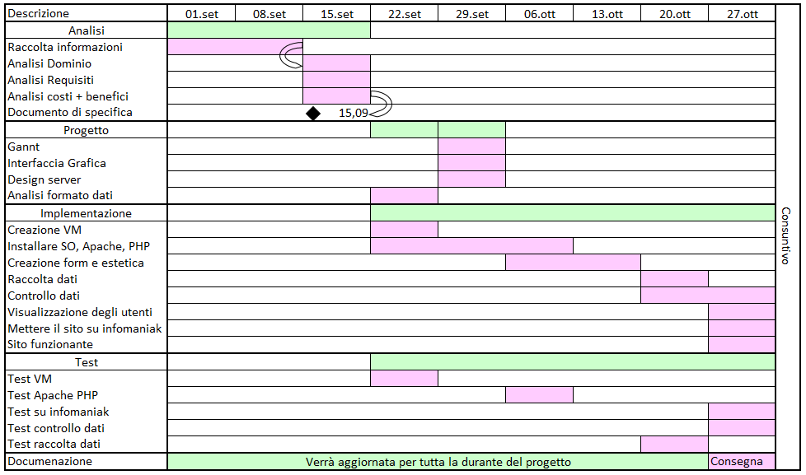
Conclusione
Problemi
Soluzioni
Tempistiche
Commenti sul progetto
Notes:
Problemi -> Pochi, principalmente windows8
Soluzioni -> windows 10
Tempitiche -> ho perso tempo
Ho calcolato male i tempi e avrò lavorato 5 ore circa a casa
Ho perso tempo nel fare l’interfaccia grafica perché non ho guardato molto l’orario
Il progetto è stato più complicato di quanto avevo pensato perché avevo sottovalutato dei punti. Cioè che era da tanto che non usavo ne php ne javascript
Ci ho ripreso la mano subito ma ho perso un’oretta a riguardare i vecchi esercizi
Commenti -> È stato un bel progetto, ho imparato che anche se esagero un po’ a piazzare il tempo all’inizio è meglio, così non mi ritrovo a fare tutto all’ultimo

Slide 16
Domande?
Grazie per l’attenzione

